Slide 1

AULAS VIRTUALES

Slide 2



Slide 3
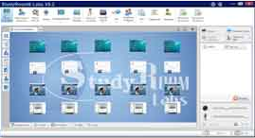
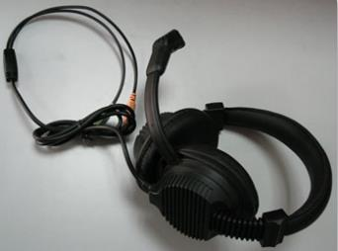
COMPONENTES DE STUDYROOM® CONTROL
Incorpore con facilidad al STUDYROOM® CONTROL, módulos pedagógicos para enseñanza de ingles convirtiéndolo en un completo laboratorio de idiomas
Incorpore módulos pedagógicos para enseñanza de ciencias convirtiéndolo laboratorio de ciencias
Laboratorio virtual de física
Laboratorio virtual de química
Laboratorio virtual de biología
Laboratorio virtual de informática
Laboratorio virtual de tecnologías
Laboratorio virtual de matemáticas
AUDIFONOS CON MICRÓFONO
STUDYROOM ® CONTROL: módulo de acompañamiento y control para seguimiento y apoyo al estudiante en tiempo real.
Puede usarlo solo sin adicionar ningún software o con la adición de módulos pedagógicos de las áreas que desee enseñar

Slide 4
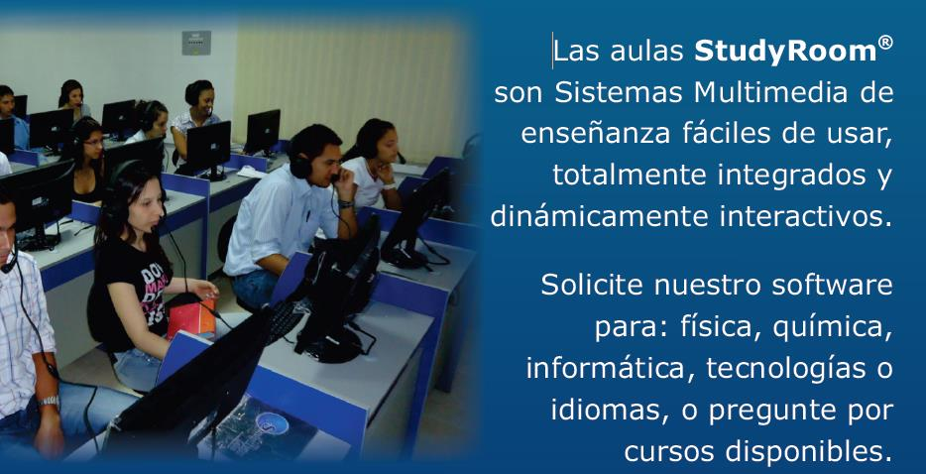

Slide 5


Slide 6

HERRAMIENTAS DE STUDYROOM® CONTROL

Slide 7
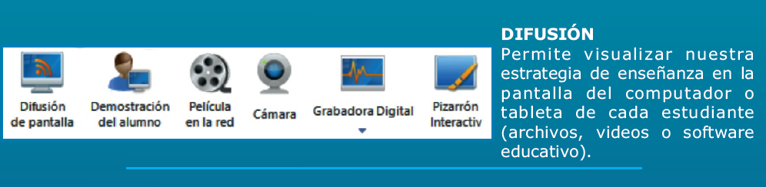
HERRAMIENTAS DE STUDYROOM® CONTROL

Slide 8
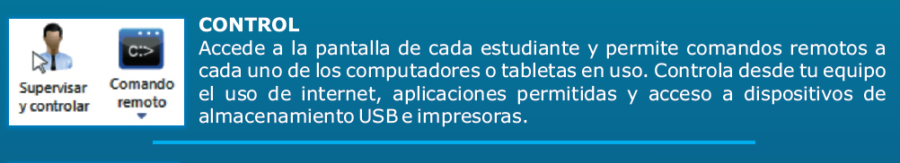
HERRAMIENTAS DE STUDYROOM® CONTROL

Slide 9
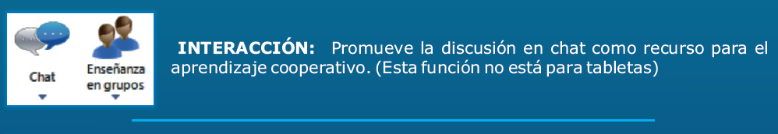
HERRAMIENTAS DE STUDYROOM® CONTROL

Slide 10
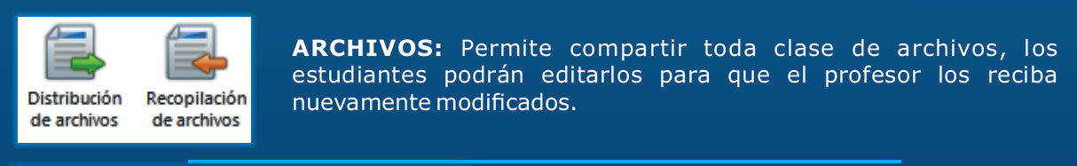
HERRAMIENTAS DE STUDYROOM® CONTROL

Slide 11
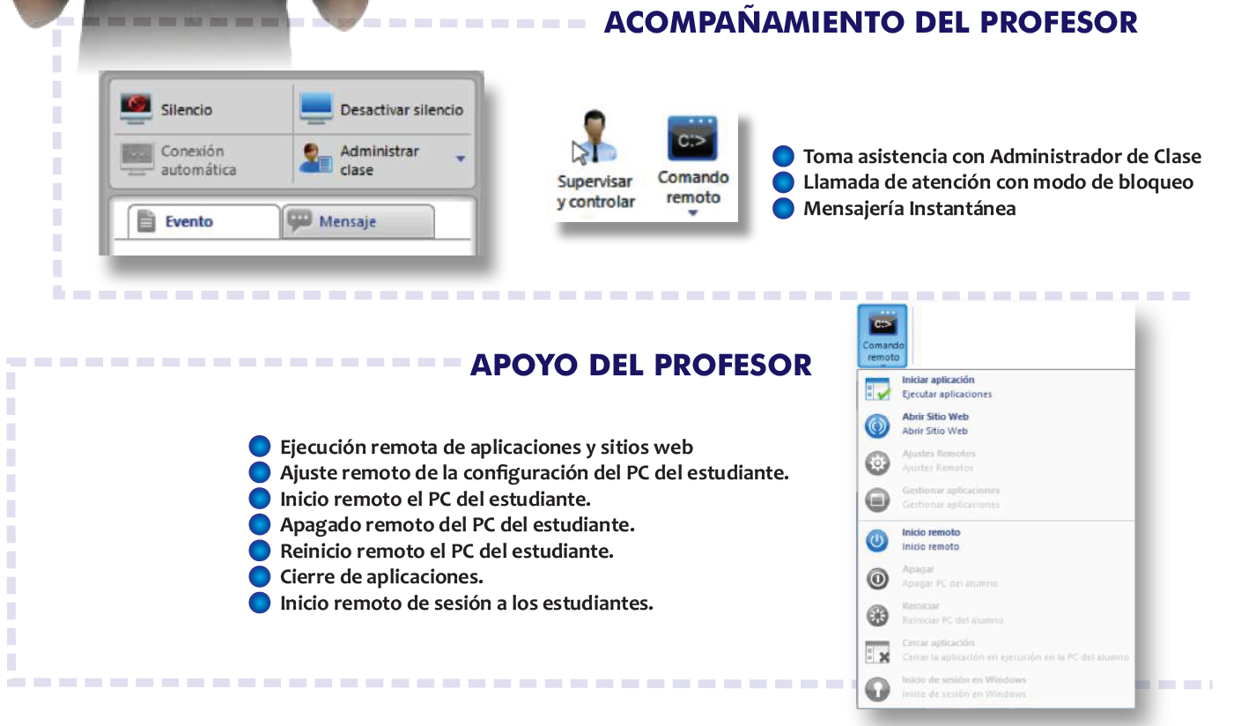

Slide 12
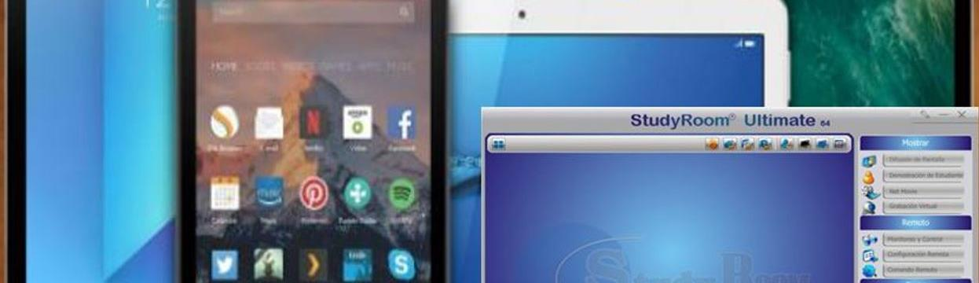
LICENCIAMIENTO
En red perpetuidad.
La licencia del profesor lleva con ella la licencia de un número específico de estudiantes.
Licencia por equipo, no transferible de un equipo a otro.

Slide 13
ALGUNAS INSTALACIONES DE LABORATORIOS DE IDIOMAS Y AULAS VIRTUALES

Slide 14
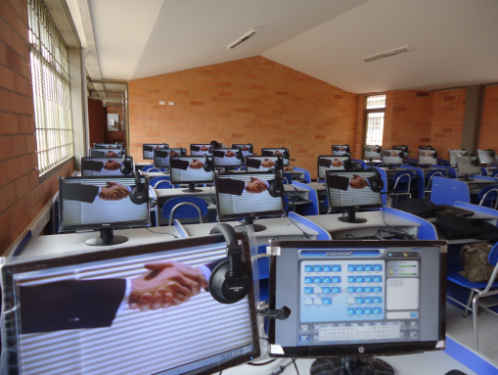
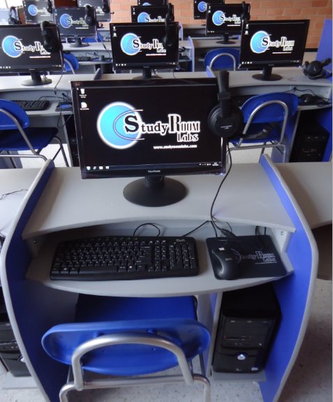
HIJAS DE CRISTO REY – TUNJA
(ACTUALMENTE COLEGIO SAN VIATOR)

Slide 15
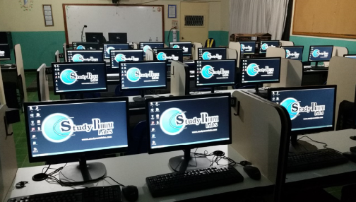
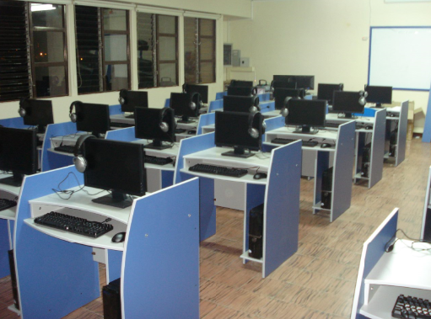
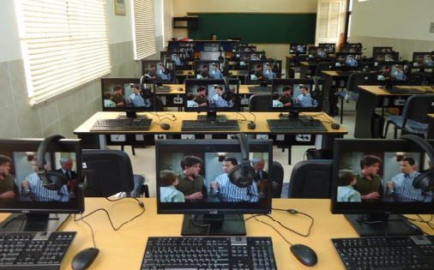
COLEGIO LA PRESENTACION EN SANTA MARTA
COLEGIO LA PRESENTACION EN CUCUTA
COLEGIO LA PRESENTACION EN MEDELLIN

Slide 16
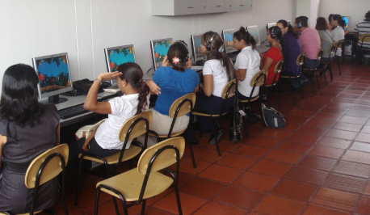
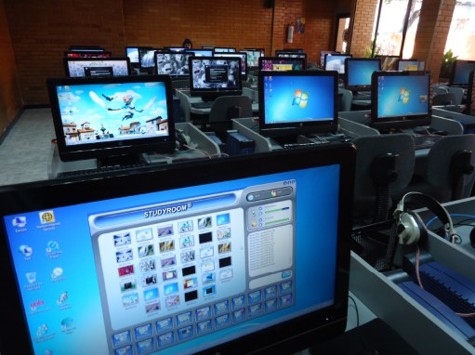
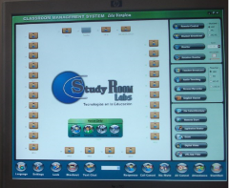
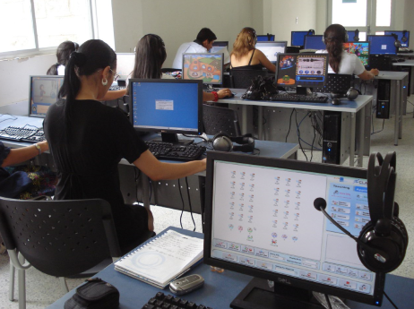
COLEGIO LA QUINTA DEL PUENTE
Colegio Británico Montería
COLEGIO COMFAMILIAR LOS LAGOS EN NEIVA: 9 SALAS VIRTUALES Y DE IDIOMAS

Slide 17
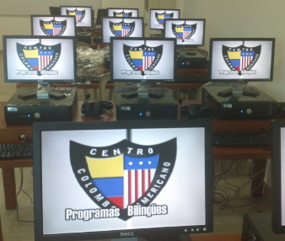
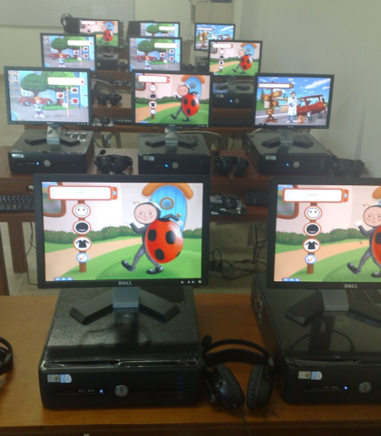
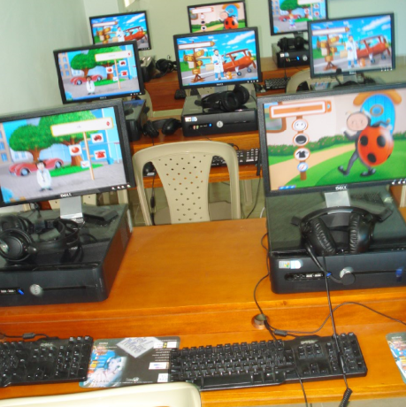
CENTRO COLOMBO AMERICANO CARTAGENA SEDE 4 VIENTOS
CENTRO COLOMBO AMERICANO CARTAGENA SEDE CENTRO
LAS 3 SEDES DE LOS COLOMBO AMERICANO DE BOGOTÁ USAN NUESTRO SOFTWARE

Slide 18
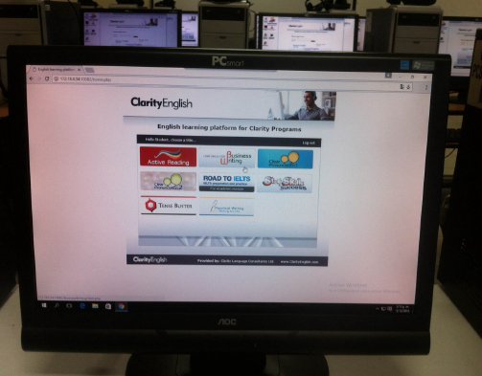
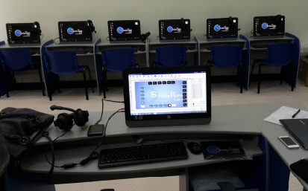
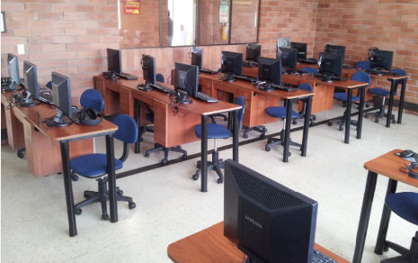
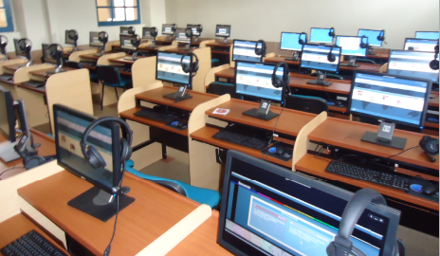
INTEP ROLDANILLO VALLE
INSTITUTO TECNOLOGICO METROPOLITANO – MEDELLIN - INSTALADO EN 3 SEDES
GIMNASIO COLOMBO AMERICANO BOGOTA
FUNDACION JUAN DE CASTELLANOS TUNJA

Slide 19
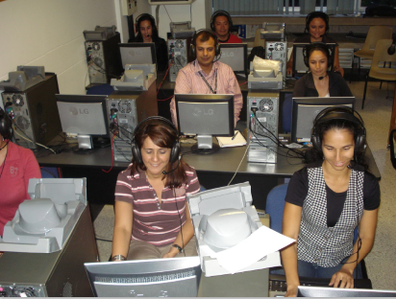
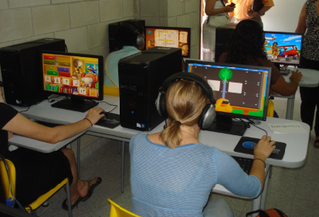
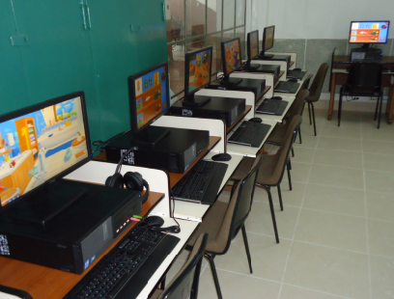
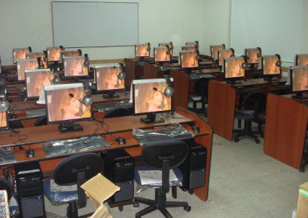
Fundación Pies Descalzos, Barranquilla
Pontificia Universidad Bolivariana, Bucaramanga
Universidad Surcolombiana, Neiva
Colegio Sagrado Corazón, Cali

Slide 20
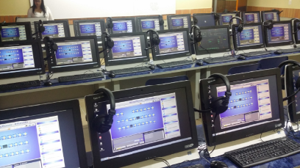
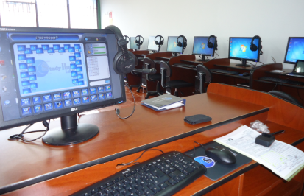
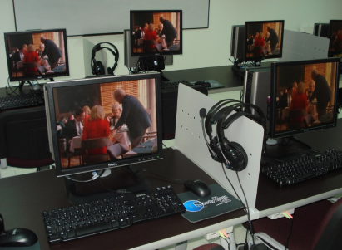
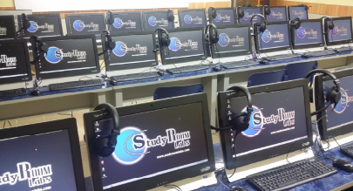
Universidad de investigación y desarrollo Lab 01
Universidad de la Amazonía, Florencia
Universidad de investigación y desarrollo Lab 02, Bucaramanga
Universidad del Sinú, Cartagena

Slide 21
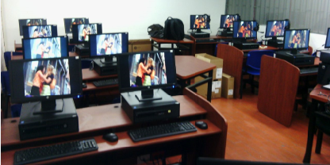
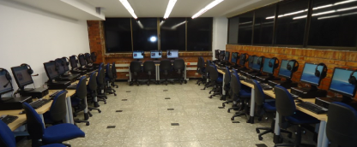
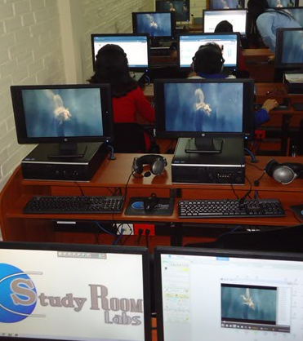
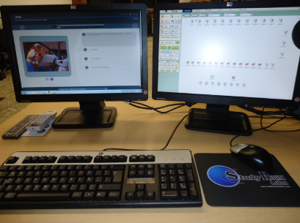
Universidad del Valle
4 labs en Cali
1 lab en Cartago
1 lab en Palmira
1 lab Zarzal
Universidad Pedagógica y Tecnológica de Colombia:
2 labs Tunja
2 labs Chiquinquira
2 labs Duitama
1 lab Sogamoso

Slide 22
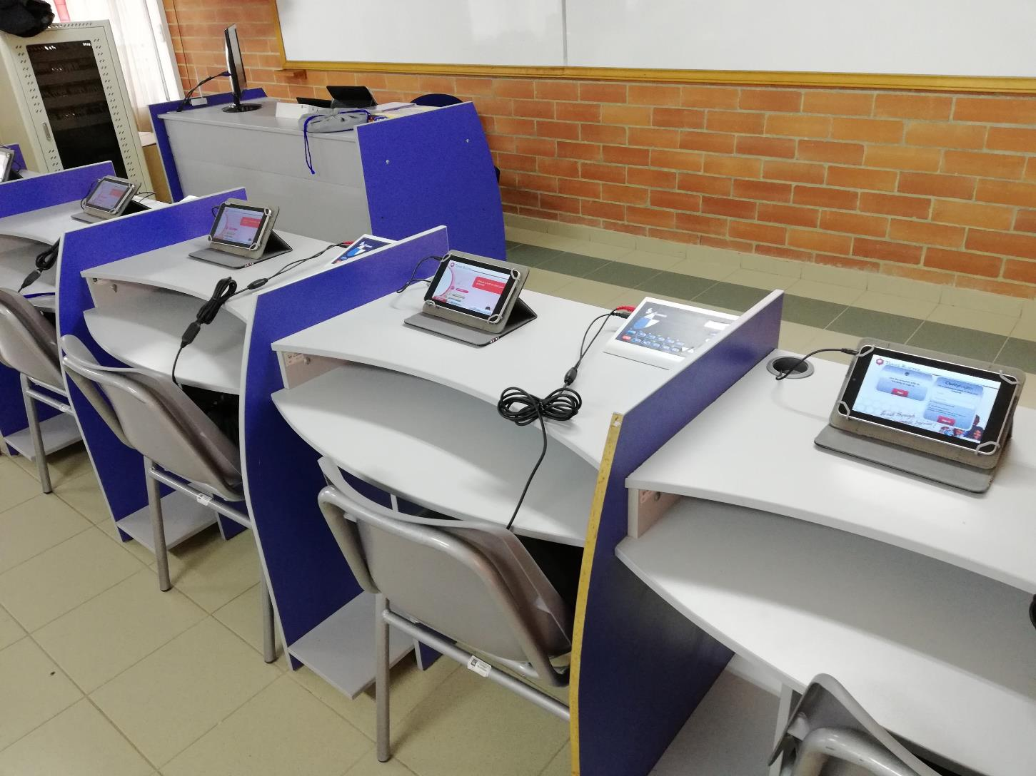
Colegio Alvernia
Laboratorio con Tabletas
Android

Slide 23
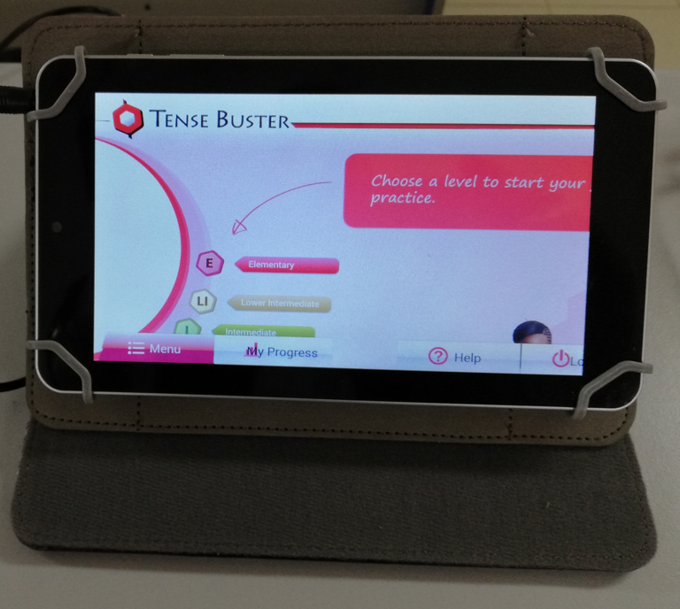
Colegio Alvernia
TENSE BUSTER

Slide 24
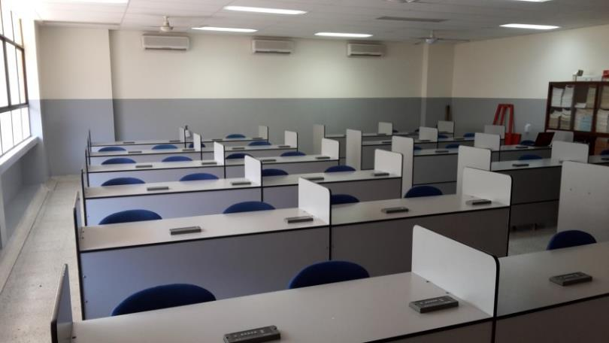
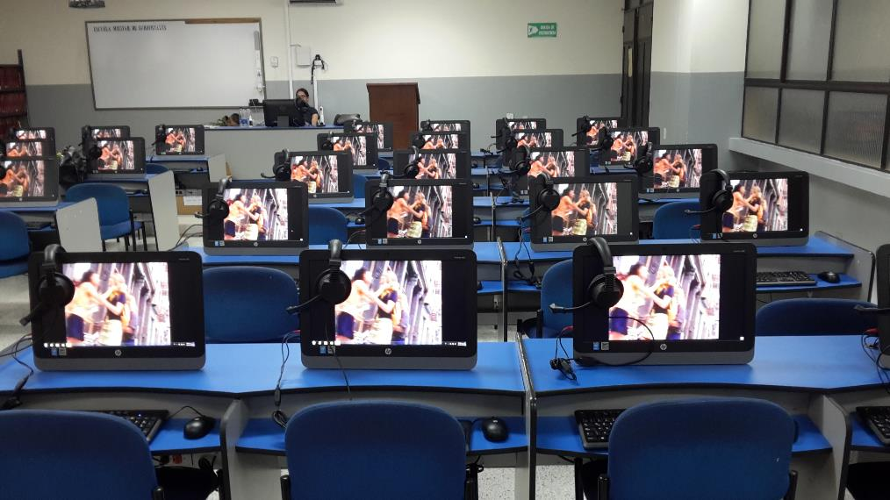
Escuela Militar de suboficiales TOLEMAIDA MELGAR
LABORATORIO ANTES
LABORATORIO DESPUES

Slide 25
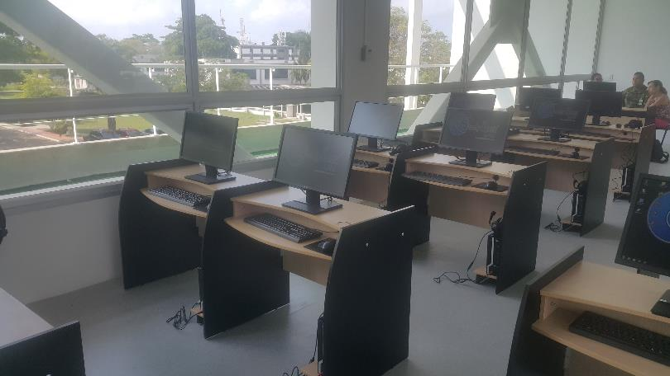
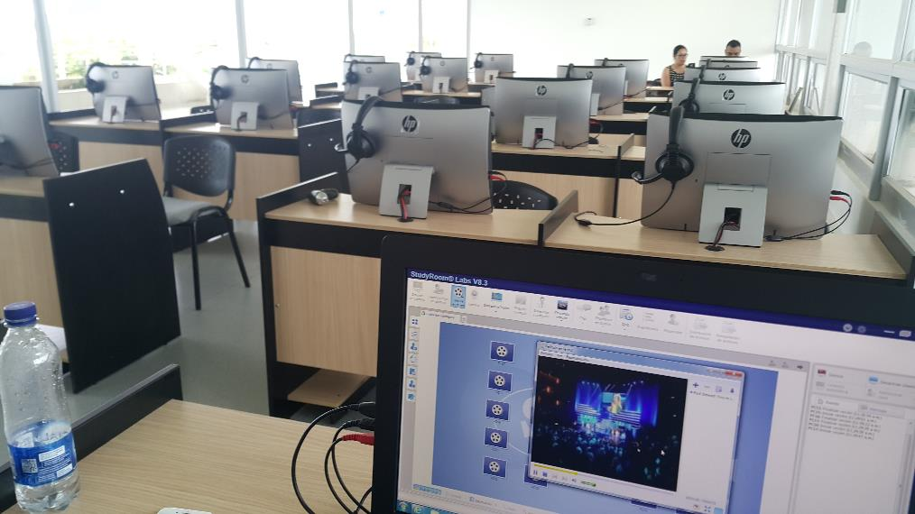
Escuela NAVAL DE CADETES CARTAGENA
LABORATORIO DEL SEGUNDO PISO
LABORATORIO DEL TERCER PISO

Slide 26
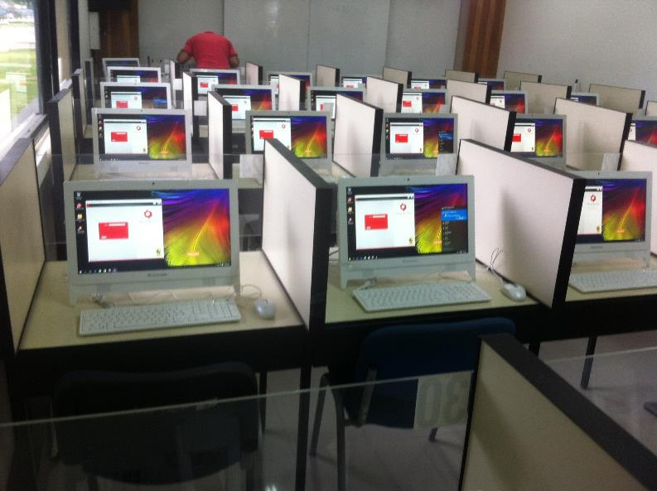
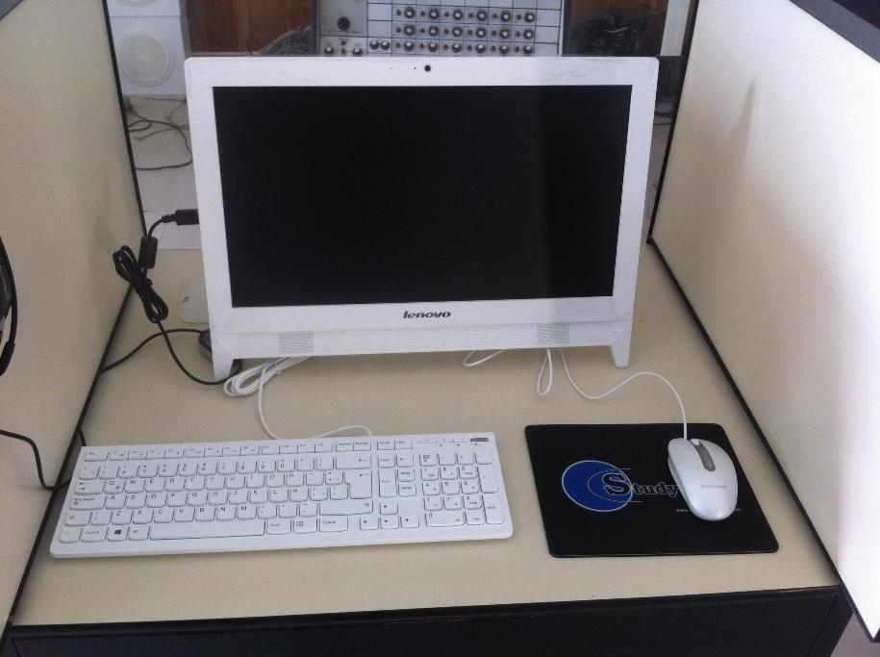
FUERZA AEREA CATAM
FUERZA AEREA CATAM: USARON LOS MISMOS MUEBLES DEL LABORATORIO DONADO HACE UNOS AÑOS POR LA EMBAJADA AMERICANA
LABORATORIO DEL SEGUNDO PISO
GIMNASIO FUERZA AEREA MELGAR

Slide 27
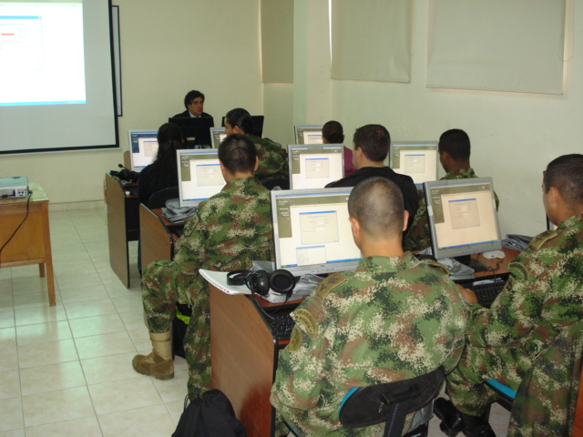
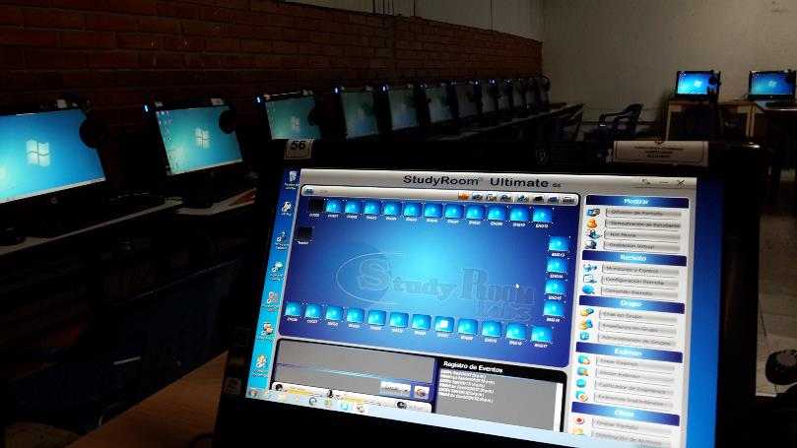
OTRAS
ESCUELA LOGISTICA DEL EJERCITO
LABORATORIO DEL SEGUNDO PISO
GIMNASIO FUERZA AEREA MELGAR

Slide 28
OTRAS INSTALACIONES
ITM Medellín (3 labs)
Colegio Mayor de Antioquia
Colombo Americano de Cartagena y Bogotá (5 labs)
Universidad San Buenaventura
Universidad de Córdoba
Universidad de Cundinamarca (4 labs)
Universidad Santo Tomás – Tunja
Universidad de la Amazonía - Florencia
Universidad Nacional Abierta y a Distancia
Universidad Pedagógica y Tecnológica
Universidad Nacional de Colombia
Universidad Piloto – Girardot
Universidad Mariana
Universidad INCCA
Escuela de infantería de marina Coveñas
Escuela Naval de Cadetes Cartagena
Escuela de Superficie, Base Naval.
Todos los Liceos del Ejército del país
Dos Gimnasios de la Fuerza Aérea
Escuela de Suboficiales Ejército
Fuerza aérea Colombiana CATAM
Fundación Universitaria Los Libertadores (2)
Universidad del Valle (5 labs)
Universidad de Antioquia
Universidad de Cartagena (2 labs)
Universidad de la Costa
Universidad Surcolombiana – Neiva (2 labs)

